Slide 1
SYSTEM EKO AB EKORECEPTA NA TYSIĄCE MIEJSC PRACY ANDRZEJ BARTOSZKIEWICZ
LUBLIN, 22.02.2013 r.

Slide 2
Śmieci w sieci - polska innowacja NOWOCZESNY ALTERNATYWNY SYSTEM ODBIORU I SEGREGACJI ODPADÓW KOMUNALNYCH OD MIESZKAŃCÓW ZGODNY ZE ZNOWELIZOWANĄ USTAWĄ O UPICWG POLSKA LIDEREM W GOSPODARCE ODPADAMI

Slide 3
Fundusze idą wyłącznie na pokrycie kosztów zbierania oraz edukacji i promocji programu – zasada Non-profit
USTAWA O UTRZYMANIU PORZĄDKU I CZYSTOŚCI W GMINIE UCHWALONA PRZEZ SEJM 1.07.2011
w art. 3a:
a) p. 2 otrzymuje brzmienie:
„Gminy zapewniają czystość i porządek na swoim terenie i tworzą warunki niezbędne do ich utrzymania, a w szczególności:
5) ustanawiają selektywne zbieranie odpadów komunalnych obejmujące co najmniej następujące frakcje odpadów: papieru, metalu, tworzywa sztucznego, szkła i opakowań wielomateriałowych oraz odpadów komunalnych ulegających biodegradacji, w tym odpadów opakowaniowych ulegających biodegradacji;

Slide 4
ODPADY KOMUNALNE

Slide 5
IDEA SYSTEMU EKO AB ZACZYNA SIĘ W DOMU
ODPADKI KOMUNALNE
KUCHNIA ŁAZIENKA POZOSTAŁE
resztki kuchenne odpady higieniczne surowce wtórne,
elektrośmieci,
„ wielki gabaryt”,
przeterminowane
leki,
i inne problemowe

Slide 6
System EKO AB w Płocku (w pełni sprawdzony, przetestowany w praktyce w okresie 4 lat)
System EKO AB
– odbiór i segregacja odpadów komunalnych od mieszkańców to całkowicie nowy, zbudowany od podstaw system. Polega on na tym, że mieszkańcy dzielą swoje odpady tylko na 3 grupy: organiczne, higieniczne i pozostałe. Obecne otwarte altany śmieciowe zostały zastąpione pawilonem – kontenerem, dzięki czemu osiągnięto wysoki poziom

Slide 7
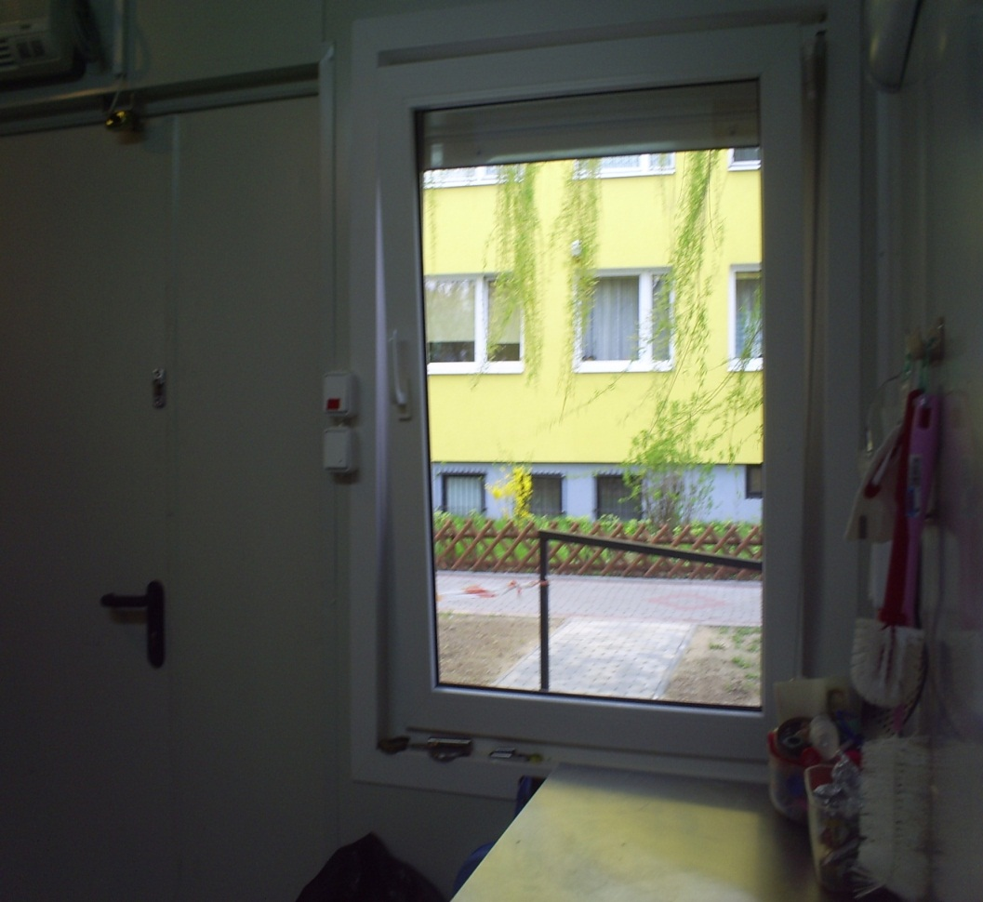
Tradycyjna altana śmieciowa została zastąpiona pawilonem kontenerowym o wymiarach 4m na 6m. (ew. 4,8m na 6m)
Pawilon można ustawić 10 metrów od otworów
drzwiowych i okiennych tak, jak tradycyjne altany śmieciowe

Slide 8
System EKO AB, w którym odbiór i segregacja dostarczonych śmieci komunalnych odbywa się w kontenerze, dla poprawy bezpieczeństwa i higieny pracy zatrudnionych w nim osób może być wyposażony w skuteczny sposób dezynfekcji i dezodoryzacji. Najskuteczniejszą i kompleksową dezynfekcję całego pomieszczenia do segregowania śmieci, zapewnia metoda objętościowej dezynfekcji z wykorzystaniem mgły wodnej Firmy Telesto. To rozwiązanie zostało zaprojektowane, zbudowane i zainstalowane specjalnie dla potrzeb systemu EKO AB.

Slide 9
Dla ochrony przeciwpożarowej kontenera EKO AB wykorzystano gaśnice wodne mgłowe Telesto - patent firmy Telesto.
Pawilon jest klimatyzowany
Kurtyna powietrzna w drzwiach wejściowych –
oszczędność energii

Slide 10
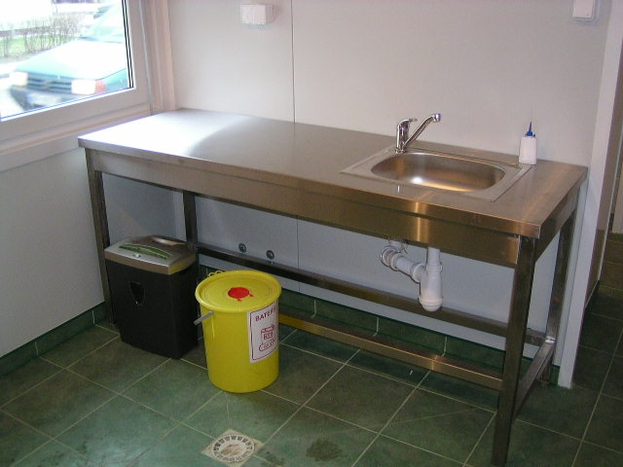
WYPOSAŻENIE CZĘŚCI ROBOCZEJ PAWILONU
Niszczarka dokumentów zapewnia zachowanie tajemnicy korespondencji, wyciągów bankowych itp.
Surowce wtórne są dzielone na frakcje handlowe. Dodatkowo są wysegregowane odpady niebezpieczne i elektrośmieci.

Slide 11
WYPOSAŻENIE CZĘŚCI ROBOCZEJ PAWILONU
Ręczna zgniatarka do opakowań metalowych
i z tworzyw sztucznych
Ekologiczne oświetlenie i haczyk na wagę. Stelaże na worki, pojemnik na rury jarzeniowe

Slide 12
WYPOSAŻENIE CZĘŚCI ROBOCZEJ PAWILONU
Pracownik w pawilonie dokonuje od ręki szczegółowej segregacji. Odpady organiczne są chwilowo przechowywane w chłodni.
Regał na zużyty sprzęt elektryczny i elektroniczny

Slide 13
Część socjalna pawilonu
Szatnia

Slide 14
Część socjalna pawilonu
Łazienka (kabina prysznicowa)
Łazienka (podgrzewacz wody, umywalka, toaleta).

Slide 15
Trójdzielne wiaderko na odpady
Trójdzielne wiaderko do segregacji odpadów (1 x 16 litrów, 2 x 8 litrów) mieści się w każdej szafce zlewozmywakowej.
Trójdzielne wiaderko do segregacji odpadów nie jest koniecznością, bo często w łazience mamy wiaderko na odpady higieniczne, wystarczy dokupić wiaderko na odpady organiczne – wynosimy z domu tylko zawiązane worki z odpadami

Slide 16
WSPÓŁPRACA SYSTEMU EKO AB Z INNYMI TECHNOLOGIAMI
biogazownie,
kompostownie,
zgazowywarki,
zakłady termicznego przetwarzania odpadów

Slide 17
MIESIĘCZNY KOSZT ZAGOSPODAROWANIA 1% ODPADÓW KOMUNALNYCH W POLSCE
DZISIEJSZE SYSTEMY
Średnia opłata miesięczna
za wywóz nieczystości
stałych to ok. 10 PLN.
zagospodarowane jest ok.
5% odpadów.
Koszt 1%
to 10 : 5 = 2 PLN
SYSTEM EKO AB
Średnia opłata miesięczna
za wywóz nieczystości
stałych to ok. 10 PLN.
zagospodarowane jest ok.
95% odpadów.
Koszt 1%
to 10 : 95 = 0,11 PLN

Slide 18
System EKO AB KOMU I JAK?
Samorządom, które:
chcą zbudować najtańszy system gospodarki odpadami,
nie chcą konfliktu wśród mieszkańców bloków,
chcą niskiej stawki dla mieszkańca, a nawet malejącej w kolejnych latach,
chcą mieć wysoki poziom sanitarny swoich miast
chcą tworzyć nowe miejsca pracy
Przykładowe finansowanie wdrożenia systemu:
60% - dotacja NFOŚiGW
32% - WFOŚiGW
8% - PUP

Slide 19
SYSTEM EKO AB
PRZYCHODY
KOSZTY
opłaty mieszkańców,
wpływy ze sprzedaży surowców wtórnych, elektrośmieci i innych,
pieniądze zaoszczędzone poprzez zminimalizowanie składowania,
sprzedaż energii,
sprzedaż kompostu.
płace pracowników,
media,
transport,
utrzymanie bazy surowców
wtórnych,
amortyzacja pawilonu,
spłata kredytu.

Slide 20
FRAKCJE ENERGETYCZNE W SYSTEMIE EKO AB
FRAKCJA BIO
25% - 30% masy odpadów komunalnych to frakcja kuchenna, która jest wydzielana w naszych kuchniach, a następnie dodatkowo przechodzi kontrolę pracownika pawilonu podczas przesypywania jej do kontenerów w chłodni.
Taka biomasa to najwyższej jakości surowiec do biogazowni, a dodatkowo produkt uboczny, czyli poferment po przekompostowaniu jest najwyższej jakości nawozem.

Slide 21
FRAKCJA RESZTKOWA
15% -25% masy odpadów komunalnych to frakcja higieniczna (pampersy, itp.), niektóre drobne nieopisane odpadki oraz rozdrobnione wybrane wielkogabaryty, np. meble. Frakcję tę należy wykorzystać energetycznie – spalanie, zimna plazma.
Wysoka jakość energetyczna tej frakcji wynika z wysegregowania z niej materiałów niepalnych typu gruz budowlany, szkło, metal, odpady niebezpieczne, np. baterie, termometry i inne.
Ważne jest to, że frakcja ta nie zawiera znacznych ilości odpadów bio, które charakteryzują się wysoką zawartością wody, co obniża wartość kaloryczną wsadu.

Slide 22
SYSTEM EKO AB TO SPOSÓB ZREDUKOWANIA O OK. 95% STRUMIENIA ODPADÓW KOMUNALNYCH JUŻ NA ETAPIE ODBIORU I SEGREGACJI
Ekosieć tworzą przede wszystkim pawilony Systemu EKO AB. Im więcej pawilonów, tym większa sieć i tym większa jej siła.
Siłą ekosieci jest dostarczanie na rynek długich, ciągłych, najwyższej jakości serii surowców wtórnych, a to daje realne możliwości negocjacji najkorzystniejszych ich cen.

Slide 23
Wnioski
System EKO AB zagospodarowuje do 95% odpadów komunalnych i tym zapewnia wykonanie dyrektyw unijnych w najdłuższym horyzoncie czasowym.
Dzięki Systemowi EKO AB pozostaje tylko 20-25% odpadów komunalnych, które mogą być surowcem na paliwo alternatywne lub przeznaczone do przetworzenia termicznego, wówczas do składowania pozostaje ok. 5%, a istniejące kwatery wystarczą na kilkadziesiąt lat.
System EKO AB to nowe spojrzenie na odpady, nie jako kłopot, ale jako źródło wysokiej jakości surowców wtórnych w długich i ciągłych seriach, jako napęd do rozwoju nowych technologii w recyklingu i produkcja surowców do wytwarzania energii odnawialnej.
To przykład profesjonalizmu w zakresie odbioru I segregacji odpadów komunalnych pod względem efektywności ekologicznej – zagospodarowanie 95% odpadów komunalnych, ekonomicznej - niska opłata dla mieszkańca za wywóz nieczystości stałych i prospołecznej w postaci nowych miejsc pracy, przede wszystkim dla ludzi o niskich kwalifikacjach zawodowych oraz mających kłopoty z uzupełnieniem stażu pracy do emerytury, a także zapobieganie konfliktom społecznym.

Slide 24
W Systemie EKO AB rośnie osiemnastokrotnie efektywność ekonomiczna ( 2 PLN : 0,11 PLN = 18).
Efektywność Systemu EKO AB przewyższa dwa etapy stosowane w zachodnioeuropejskiej gospodarce komunalnej, tj. odbiór, segregacja i recykling (etap 1.) oraz spalanie (etap 2.) .
System EKO AB odsuwa problem kar dobowych, a Polska staje się liderem w gospodarce odpadami.

Slide 25
SAMORZĄDOWCO!
System EKO AB – odbiór i segregacja odpadów komunalnych od mieszkańców pozwala na :
ustalenie niskiej stawki dla mieszkańca, a w kolejnych latach funkcjonowania systemu – sieci jest możliwość obniżenia tej stawki,
natychmiastowe osiągnięcie poziomów odzysku i recyklingu na 30 lat do przodu,
mieszkańców bloków nie musimy dzielić na segregujących i niesegregujących ( co jest zapisane w ustawie o upicwg),
brak konfliktów społecznych w czasie wdrażania (zamiana altany śmieciowej na pawilon),
powstanie nowych miejsc pracy,
możliwość produkcji energii rozproszonej,
radykalna poprawa warunków sanitarnych osiedli i miast.

Slide 26
MIEJSCA PRACY W SYSTEMIE EKO AB
Budowa pawilonów
Wyposażenie pawilonów
Zatrudnienie – 1 pawilon – 2 stałe miejsca pracy
Kadra nadzorująca – brygadziści (na każde 20 pawilonów 2 brygadzistów), stanowisko do spraw sprzedaży surowców wtórnych i innych frakcji
Transport – kierowcy, obsługa samochodów dostawczych i śmieciarek

Slide 27
ROZWÓJ RECYKLINGU I PRODUKCJI ENERGII ODNAWIALNEJ
Budowa miejskich biogazowni
Obsługa biogazowni – praca w systemie 4-brygadowym
Budowa kompostowni (gminnych lub międzygminnych
Obsługa kompostowni
Budowa instalacji do depolimeryzacji
Obsługa depolimeryzatorów
Budowa systemu przekształcania termicznego odpadów, np. lubuskie reaktory wodorowe – na 100 pawilonów 1 reaktor
Obsługa instalacji – praca w systemie 4-brygadowym

Slide 28
Transport obsługujący zakłady recyklingowe i zakłady produkujące energię odnawialną
Kadra kierownicza i menadżerska obsługująca recykling i produkcję energii odnawialnej
SZACUNKOWA LICZBA NOWYCH MIEJSC PRACY OD 150 – 200 TYS PRZY WDROŻENIU SYSTEMU EKO AB W SKALI KRAJU

Slide 29
NA CO LEPIEJ WYDAĆ PIENIĄDZE PUBLICZNE?
4 mld zł
5 zakładów termicznego przekształcania odpadów – spalarni rusztowych, technologii znanych od kilkudziesięciu lat;
Zatrudnienie – ok. 750 nowych miejsc pracy
4 mld
minimum 30 tys pawilonów Systemu EKO AB – Polska liderem w Europie w dziedzinie gospodarki odpadami komunalnymi; wypełnienie dyrektyw unijnych na kilkadziesiąt lat do przodu
Zatrudnienie – min. 150 tys. nowych miejsc;

Slide 30
NAGRODA „PRZEGLĄDU TECHNICZNEGO”
DANE KONTAKTOWE
ANDRZEJ BARTOSZKIEWICZ – WYNALAZCA SYSTEMU EKO AB
I
POMYSŁODAWCA EKOSIECI – „ŚMIECI
W SIECI”
TEL. KOM. - 601 77 34 32
E-MAIL - eko_ab@wp.pl

Slide 31
POZYTYWISTA ROKU 2011
NAGRODA GŁÓWNA
FUNDACJI WOKULSKI
W KATEGORII
EKOLOGIA I ROZWÓJ ZRÓWNOWAŻONY

Slide 32
DZIĘKUJĘ ZA UWAGĘ.

